Slide 1
اسم التدريسي:م .م. ابتسام كريم تركي
جامعة الموصل/كلية الادارة والاقتصاد قسم ادارة التسويق محاضرات اساسيات الحاسوب

Slide 2
تصنيف نظم التشغيل
ثالثا: حسب المستخدمين:
السماح لأكثر من مستخدم بتشغيل برامجيتاهم في نفس الوقت وتقسم على هذا الأساس الى قسمين:
نظم تسمح بهذه الامكانية وتسمى بنظم متعددة المستخدمين Multi-User.
نظم لا تسمح بهذه الامكانية وتسمى بنظم وحيدة المستخدم Single-User.
كما موضح في الشكل أدناه.

Slide 3
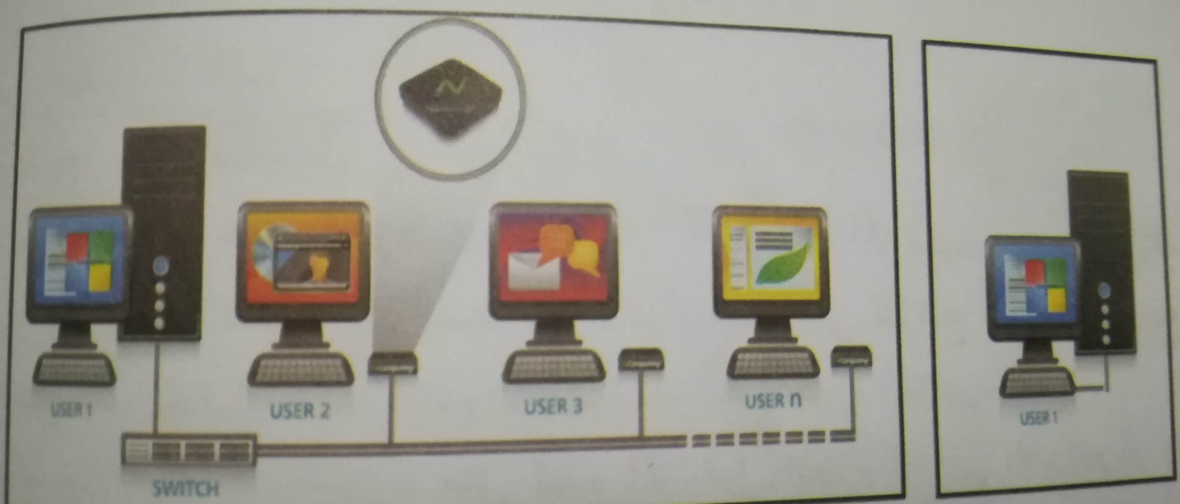
نظام تشغيل لمستخدم واحد ولمجموعة المستخدمين

Slide 4
أمثلة لنظم التشغيل
امثلة لبعض نظم التشغيل:
نظام DOS للحاسوب الشخصي: يطلق مصطلح DOS على نظام التشغيل للحاسوب الشخصي ويعتبر من نظم ذات اسلوب الواجهة الخطية (اوامر السطر الواحد والتي تتطلب مجهود ذهني لتذكر الإيعازات. ظهر هذا النظام مع الأجيال الأولى من الحواسيب الشخصية عام .1981
نظام التشغيل ماكنتوش MAC OS: تعد شركة ابل اول من بدا بالواجهات الرسومية للمستخدم بالنسبة للحواسيب الشخصية عام 1984 وتطور هذا النظام ليقدم المزيد من التسهيلات لمستخدميه في كل مرة.
أصبح هذا النظام هو المفضل في المكتبات التي تكون غالبية اعمالها تحرير النصوص ومعالجة الملفات وذلك للأسباب التالية:
سهولة التعامل مع النظام الذي لا يحتاج الى كتابة اوامر بل وضع مؤشر الماوس فوق التطبيق الذي يتكون من رسم بسيط واسمه.

Slide 5
أمثلة لنظم التشغيل
ملائمة النظام للعديد من التطبيقات شائعة الاستخدام في مجالات كثيرة بمكاتب الأطباء والصحافة وبعض مجالات ادارة الاعمال.
يسمح النظام بتعدد المهام لمستخدم واحد.
القدرة العالية للتعامل مع الصور والرسومات.
يتميز هذا النظام بوجود تعريب كامل للنظام منذ بدء انتاجه وسهوله استخدامه في تطبيقات الكتابة والاخراج المميز للمستندات باللغة العربية.
نظام ويندوزMicrosoft Windows: يعتبر من نظم التشغيل ذات اسلوب الواجهات الرسومية اذ يتيح استخدام تقنية الماوس والرموز الصورية وقد ظهر لهذا النظام عدة إصدارات (3.1, 3.11, 95, 98, ME, XP, 7, 8, 8.1, 10)
كما موضح في الشكل أدناه.

Slide 6
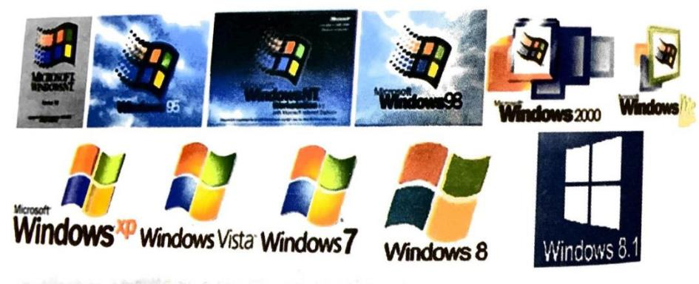
إصدارات مختلفة لنظام ويندوز

Slide 7
أمثلة لنظم التشغيل
نظام التشغيل لينكس (Linux):
هو نظام مبني على نظام يونكس UNIX وهو احد اشهر الامثلة على البرمجيات الحرة وبرمجيات المصدر المفتوح اي انه يمكن لاي احد ان يعدل فيه او يطور فيه ويضيف ويحذف منه اي شيء في الشيفرة الخاصة به متاحة للجميع على العكس من الويندوز ومن اهم مميزات هذا النظام انه يسمح بتعدد مستخدميه ويكون لكل مستخدم حساب خاص به فكل حساب له ملفاته الخاصة.
نظام التشغيل اندرويد Android OS:
نظام تشغيل اعد اساسا لأجهزة الهواتف المحمولة, اذ بدأت بتطويره شركة صغيرة مغمورة ليكون اول نظام تشغيل للهواتف المحمولة مبني على نواة لينكس.
الشكل أدناه يوضح العلامات التجارية لبعض نظم التشغيل.

Slide 8
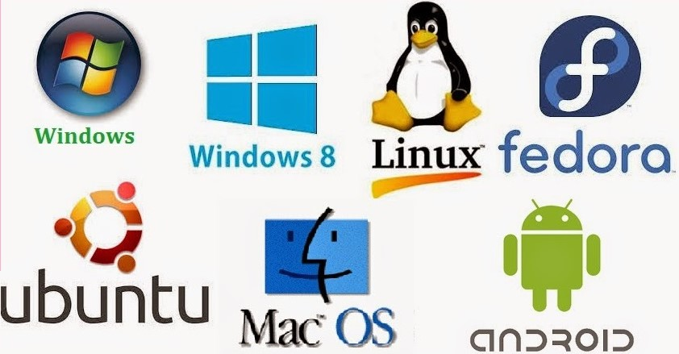
أمثلة لبعض لنظم التشغيل

Slide 9
Windows 7
نظام التشغيل Windows 7
يضم هذا النظام العديد من المميزات والقدرات الجديدة والمتطورة اذ قامت شركة مايكروسوفت بتحسين اساسيات نظام التشغيل وهي أكثر ما يهتم به المستخدمون فمثلا تشغيل وأغلاق النظام بطريقة أسرع. ظهور المزيد من التحسينات والتوافقية مع البرامج وظهور القليل من اشارات التحذير لمنح المستخدم المزيد من الوقت لإنجاز الاعمال التي يرغب في انجازها دون مقاطعه.
متطلبات التثبيت (التنصيب)
الجديد في ويندوز 7 هو الزمن الذي يحتاجه نظام التشغيل للتثبيت بشكل كامل وهو 26 دقيقة وهذا ما قامت به شركة مايكروسوفت اذ عملت على تقليل الخطوات التي تحتاج الى استجابة المستخدم اذ تقتصر تلك على تحديد القرص الذي تنوي استخدامه للتثبيت وتحديد المنطقة الزمنية واسم المستخدم وكلمة المرور واعدادات شبكة الاتصال التي يمكن اختيارها الى الوضع الافتراضي للوصول الى الشاشة الترحيبية لويندوز.

Slide 10
تكملة الفصل الرابع
اعداد الاستاذة:ابتسام كريم تركي

Slide 18
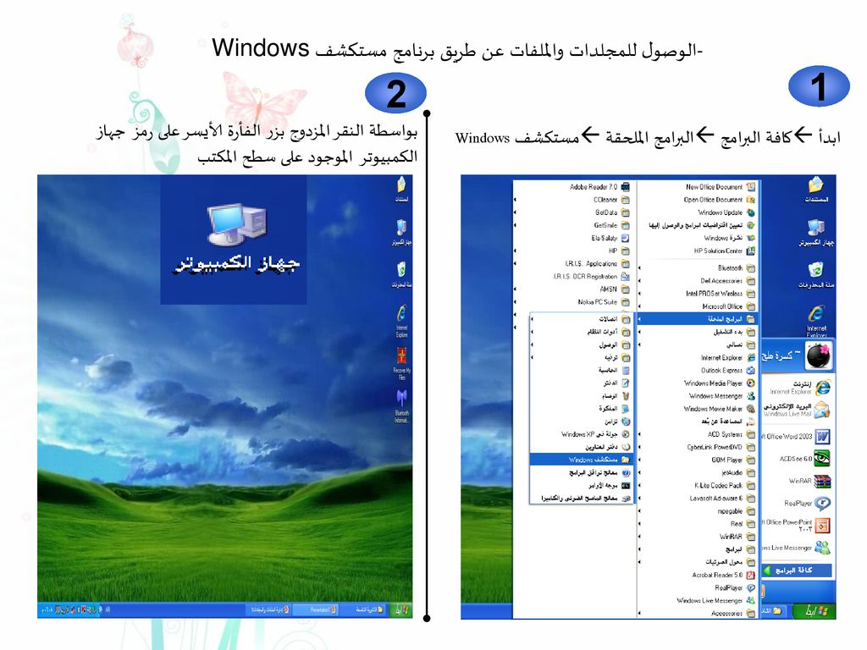

Slide 19
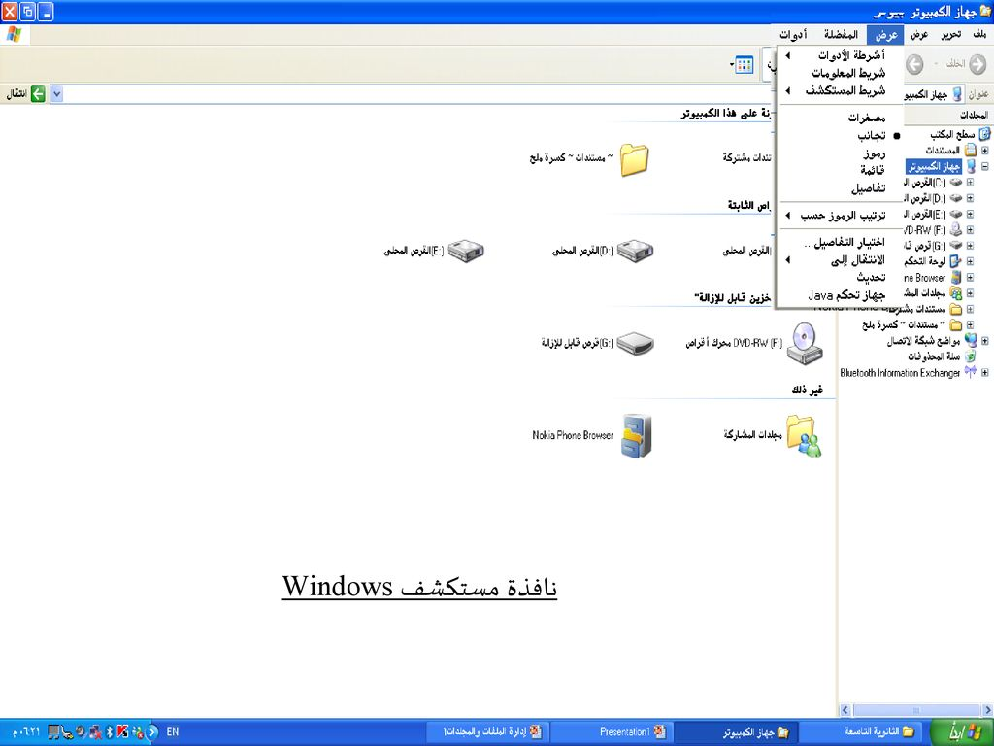

Slide 20
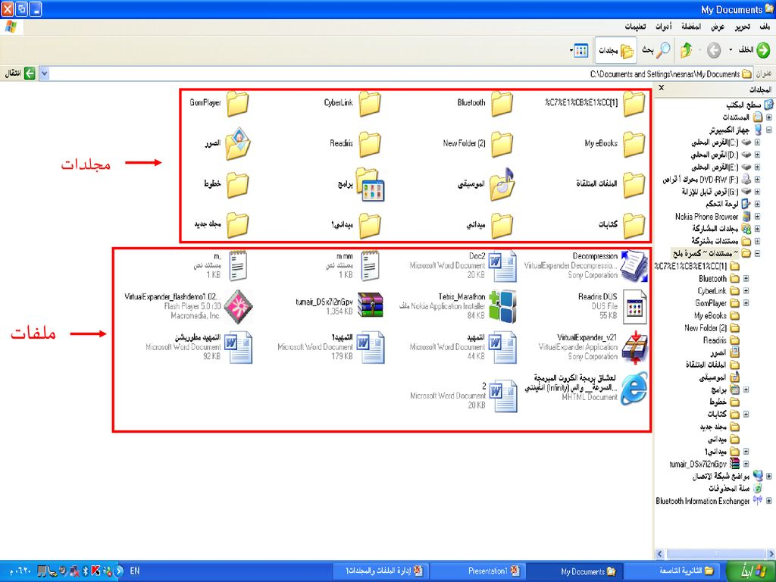

Slide 21
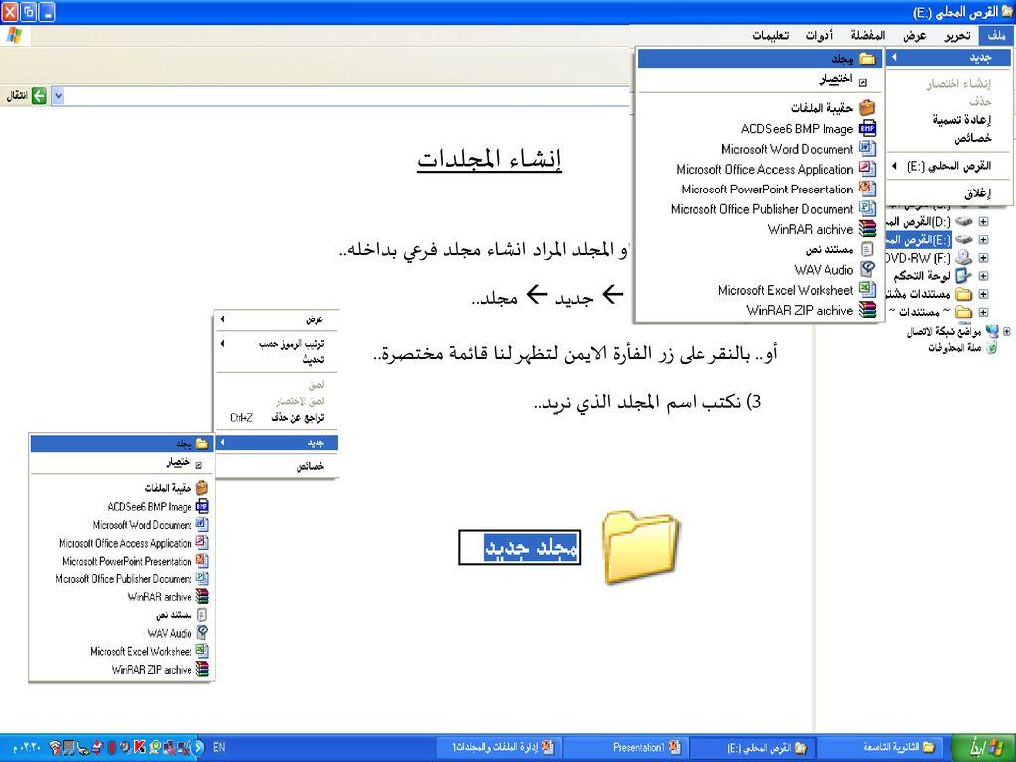

Slide 22
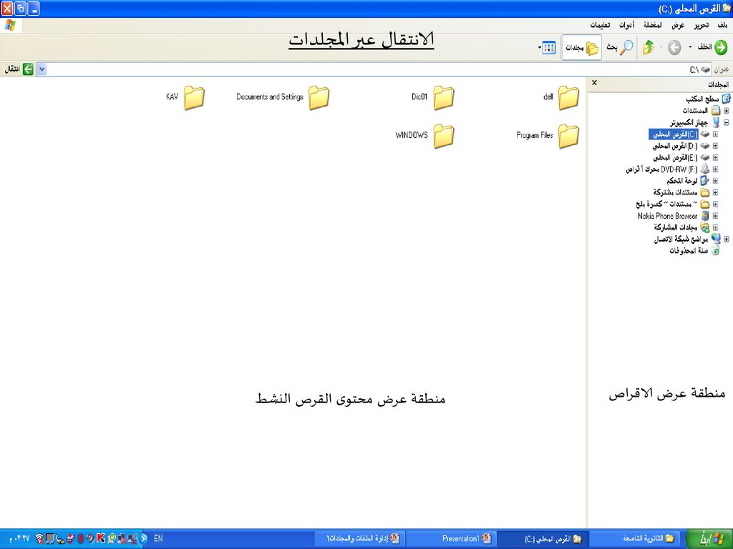

Slide 23
